Slide 1
Hiperparametre Optimizasyonu
222923068 Ece İREY
212923041 Emin Koray UÇA
222923069 Gülistan ÇAPUTKAN
212923007 Fadime AKTAŞ

Slide 2
İÇİNDEKİLER
Hiperparametre Optimizasyonu ve Derin Öğrenme Tasarımı
Hiperparametre Nedir?
Hiperparametre Optimizasyonu Nedir?
Hiperparametre Optimizasyonu ve Otomasyon
Derin Öğrenmede Sık Kullanılan Hiperparametreler
Hiperparametre Optimizasyonu: Amaç Fonksiyonu
Manual Hiperparametre Optimizasyonu
Hiperparametre Optimizasyonu Yöntemleri
Konfigürasyon Uzayı
Hiperparametre Optimizasyonu API
Search
Scheduler
Tuner
Syne Tune
HPO Algoritmalarının Performansının Kaydı
Eşzamansız Rastgele Arama
Çoklu Sadakat Hiperparametre Optimizasyonu
Ardışık Yarılanma
Eşzamansız Ardışık Yarılanma
Kaynakça

Slide 3
Hiperparametre Optimizasyonu ve Derin Öğrenme Tasarımı
Derin öğrenme modelleri, büyük miktarda veriyi işlemek için karmaşık yapılar gerektirir. Bu yapıların başarısı, doğru hiperparametrelerin seçilmesine bağlıdır.
Hiperparametreler, modelin performansını doğrudan etkileyen ve önceden belirlenmesi gereken ayarlardır. Örneğin:
Kaç katman olacağı.
Her katmanda kaç nöron olacağı.
Hangi aktivasyon fonksiyonlarının tercih edileceği.
Bu seçimler, modelin doğruluğunu, hızını ve genelleme performansını belirler.

Slide 4
Hiperparametre Nedir?
Hiperparametreler, model eğitilmeden önce belirlenen ve modelin nasıl çalışacağını etkileyen ayarlardır. Örneğin:
KNN algoritmasında komşu sayısı (k değeri).
SVM algoritmasında kernel fonksiyonu.
Parametrelerden farkı: Hiperparametreler model eğitimi sırasında öğrenilmez, önceden belirlenir. Örneğin:
KNN: Komşu sayısı ve mesafe metriği.
Logistic Regression: Öğrenme oranı ve düzenleme katsayısı.

Slide 5
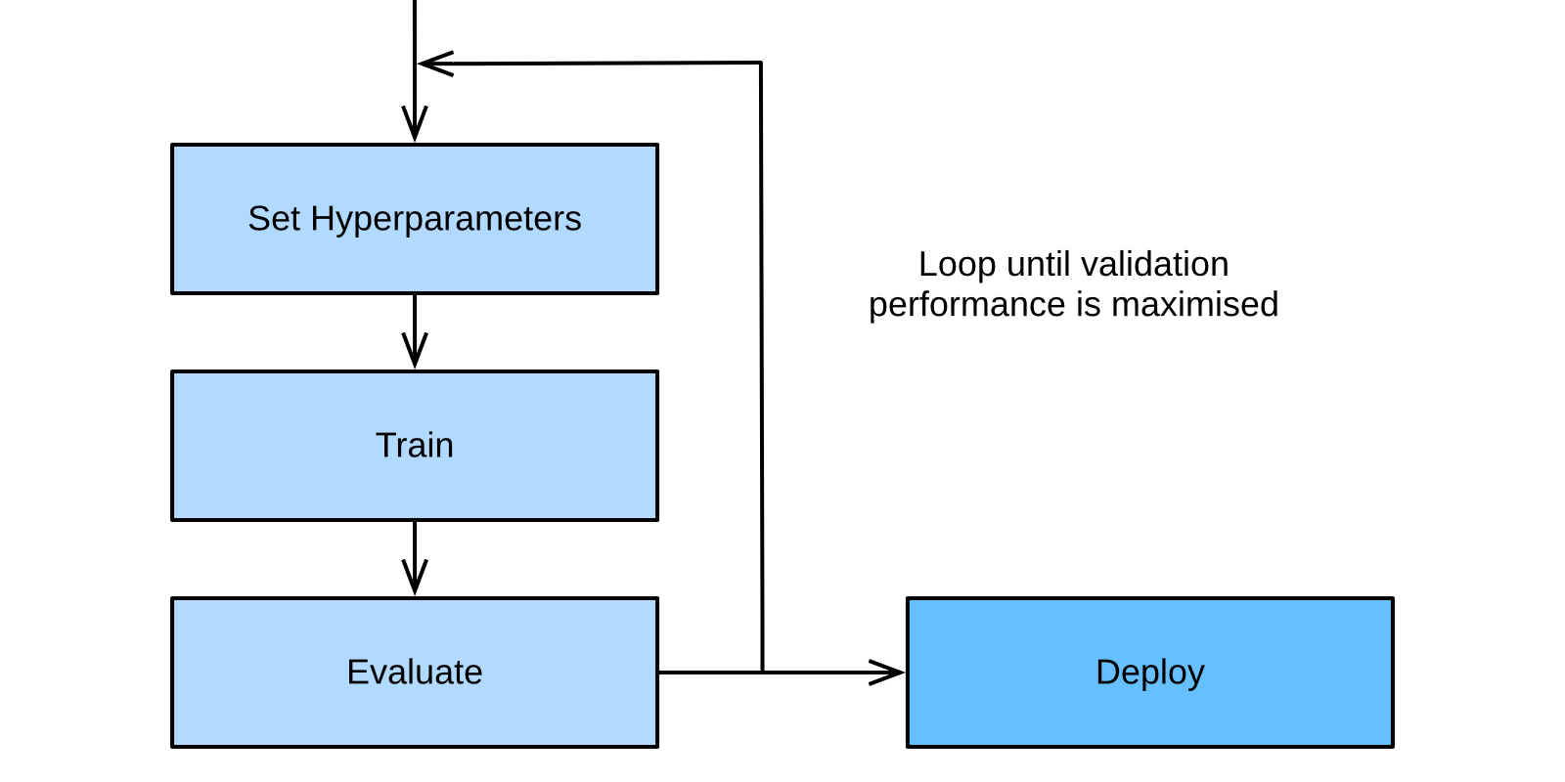
Şekil 19.1.1 Makine öğreniminde, modeli farklı hiperparametrelerle birden çok kez eğitmekten oluşan tipik iş akışı.

Slide 6
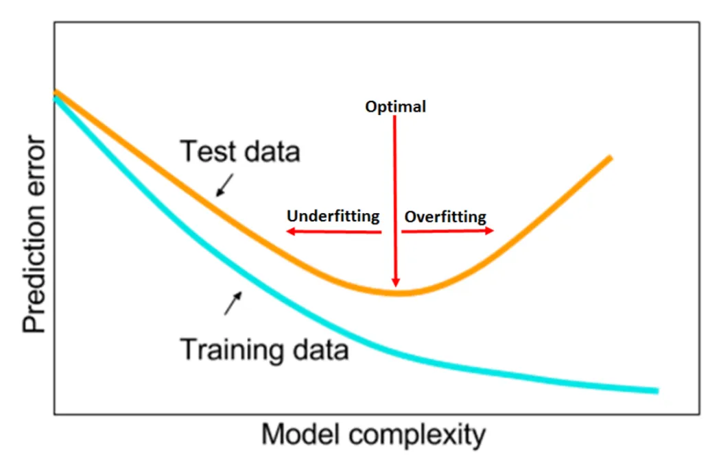
Hiperparametre Optimizasyonu Nedir?
Amaç: Bir modelin doğrulama kaybını minimize etmek veya doğruluğunu maksimize etmek için en iyi hiperparametre kombinasyonunu bulmaktır.

Slide 7
Avantajları:
Overfitting ve underfitting dengesini sağlar.
Model karmaşıklığını kontrol eder.
İyi bir hiperparametre optimizasyonu için başlangıçta sağlam bir temel model oluşturulması gerekir.

Slide 8
Hiperparametre Optimizasyonu ve Otomasyon
Dezavantajları:
Hiperparametre seçim süreci manuel olarak yapıldığında zaman alıcıdır.
Model doğruluğunu artırmak için farklı kombinasyonların denenmesi günler sürebilir.

Slide 9
Çözüm:
Hiperparametre Optimizasyonu (HPO):
Algoritmalar, doğru ayarları otomatik olarak optimize eder.
Süreci hızlandırır ve doğruluk artırır.

Slide 10
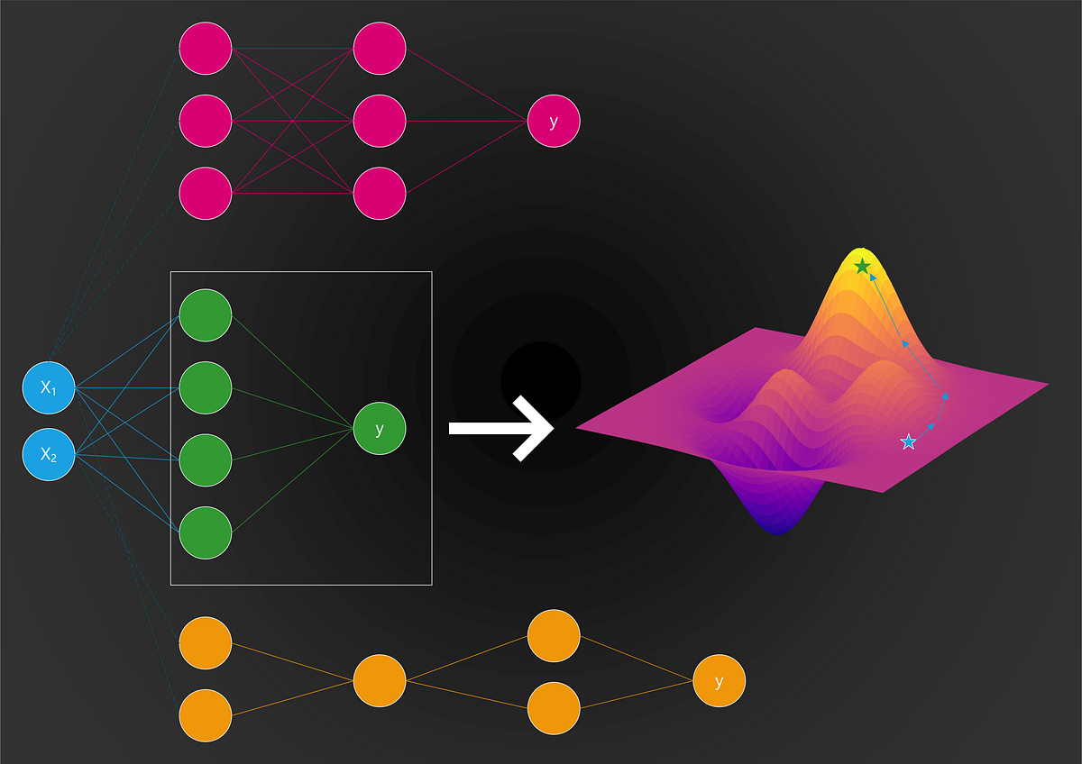
Neural Architecture Search (NAS):
Yeni model mimarileri tasarlamak için hiperparametre optimizasyonunu kullanır.
Daha karmaşık ve maliyetli bir yöntemdir.

Slide 11
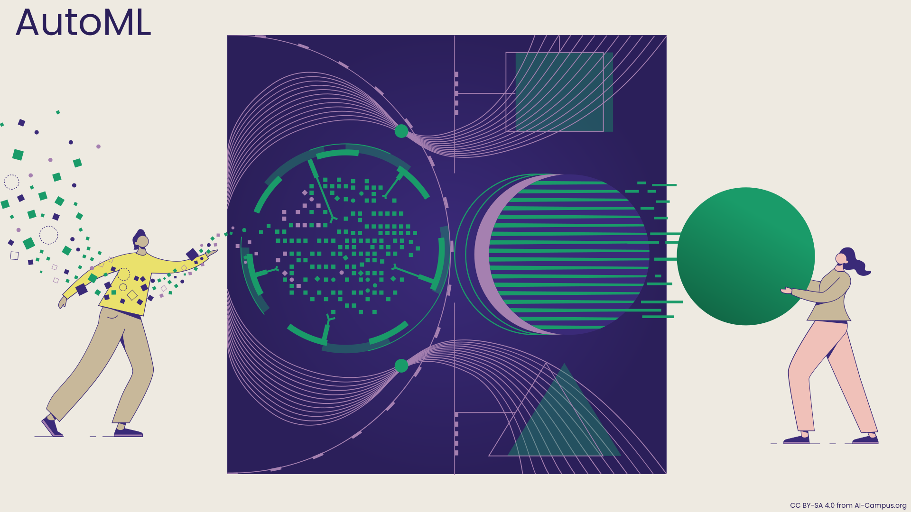
AutoML:
HPO ve NAS süreçlerini birleştirerek makine öğrenmesi süreçlerini tamamen otomatikleştirir.

Slide 12
Derin Öğrenme Uygulamalarında En Sık Kullanılan Hiper Parametreler
Öğrenme Oranı (Learning Rate):
Modelin ağırlıklarını ne kadar hızlı güncelleyeceğini belirler.
Küçük değerler daha yavaş ama daha hassas öğrenmeyi sağlar. Büyük değerler daha hızlı öğrenme sağlasa da dalgalanmalara neden olabilir.
Batch Boyutu (Batch Size):
Aynı anda işlenecek veri miktarını belirler.
Büyük batch boyutları daha doğru gradyan hesaplamaları sağlar ancak daha fazla bellek kullanır.

Slide 13
Katman Sayısı ve Nöron Sayısı:
Daha fazla katman ve nöron, modelin karmaşıklığını artırır ancak overfitting riskini de yükseltir.
Aktivasyon Fonksiyonları:
Modelin doğrusal olmayan ilişkileri öğrenmesini sağlar. Örneğin: ReLU, Sigmoid, Tanh.
ReLU genellikle hızlı ve etkili olduğu için sıkça tercih edilir.

Slide 14
Düzenleme Teknikleri (Regularization):
Overfitting’i önlemek için kullanılır. Örneğin: Dropout, L1/L2 Regularization.
Optimizasyon Algoritmaları:
Modelin öğrenme sürecini yöneten algoritmalar. Örnekler: SGD, Adam, RMSProp.
Adam, genellikle varsayılan bir optimizasyon algoritması olarak kullanılır.
Momentum:
Öğrenme hızını artırır ve SGD’nin yerel minimumlarda takılmasını önler.
Epoch Sayısı:
Modelin tüm veri setini kaç kez işleyeceğini belirler. Çok fazla epoch overfitting’e neden olabilir.

Slide 15
Derin Öğrenmede Sık Kullanılan Hiperparametreler
Hiperparametre | Açıklama
Learning Rate | Ağırlıkların ne kadar hızlı güncelleneceğini belirler.
Batch Size | Aynı anda işlenecek veri miktarını belirler.
Activation Function | Modelin doğrusal olmayan ilişkileri öğrenmesini sağlar (ör. ReLU, Tanh).
Optimizer | Öğrenme sürecini yöneten algoritma (ör. SGD, Adam, RMSProp).
Momentum | Salınımları azaltarak optimizasyonu hızlandırır.
Regularization | Overfitting’i önlemek için eklenen teknikler (ör. Dropout, L2).
Epoch | Modelin tüm veri setini kaç kez işleyeceğini belirler.

Slide 16
Hiperparametre Optimizasyonu: Amaç Fonksiyonu
Amaç: Bir modelin doğrulama kaybını minimize etmek.
Zorluklar:
Eğitim süreci rastlantısaldır, bu da sonuçların gürültülü olmasına neden olur.
Tüm kombinasyonları denemek maliyetlidir.
Hızlandırma Teknikleri:
Paralel arama yöntemleri.
Daha ucuz tahminler için yaklaşık çözümler.

Slide 17
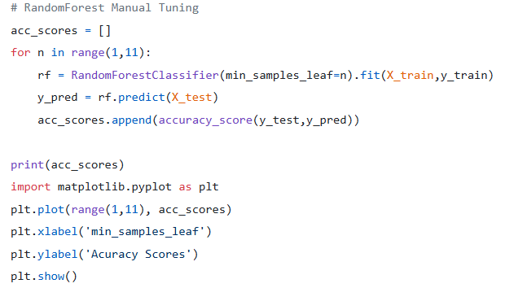
Manual Hiperparametre Optimizasyonu
min_samples_leaf=4 için modelin en yüksek accuracy skorunu verdiğini ve bu skorun 0.981 olduğu gözlemlenir. Burada sadece bir hiperparametre üzerinden 10 farklı değeri deneyerek en iyi sonucu veren hiperparametre değerini bulmaya çalıştık. Denenmek istenen çok sayıda hiperparametre ve değeri olduğunda optimizasyonun manual olarak yapılamayacağı açıktır. Bu ihtiyaçtan dolayı GridSearchCV ve RandomizadSearchCV yöntemleri geliştirilmiştir.

Slide 18
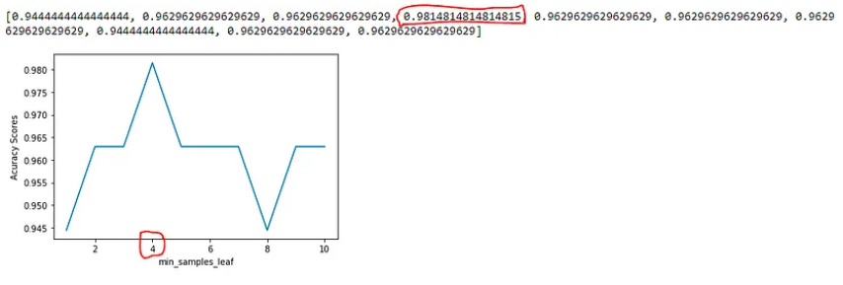
Burada amaç Random Forest algoritmasının hiperparametrelerinden olan “min_samples_leaf” için farklı değerler deneyerek accuracy skorlarının nasıl değiştiğini gözlemlemek.

Slide 19
Hiperparametre Optimizasyonu Yöntemleri
1. GridSearchCV
Çalışma Prensibi:
Tüm hiperparametre kombinasyonlarını dener ve en iyi performansı sağlayan seti belirler.
Avantajları:
Küçük veri setlerinde ve az sayıda hiperparametreyle en iyi sonucu garanti eder.
Dezavantajları:
Büyük veri setlerinde hesaplama maliyeti yüksektir.

Slide 20
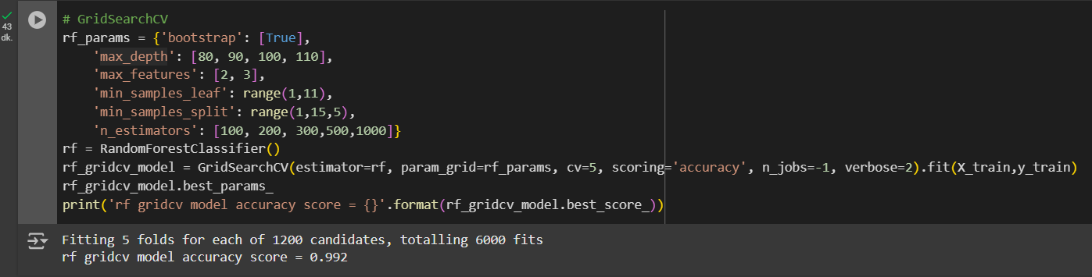
İlk olarak denenmesi istenen hiperparametreler ve değerleri bir sözlük yapısında tanımlanır. Daha sonra Sklearn kütüphanesinden import edilen GridSearchCV metodu çağırılıp gerekli parametreleri belirtilir.

Slide 21
Kodun çıktısında; 6 tane hiperparametre için 1200 tane farklı kombinasyon olduğunu, her bir kombinasyona 5-katlı cross-validation uygulandığında toplamda 6000 tane model fit etme işleminin gerçekleştiği ve bu işlemlerin 57.6 dakika sürdüğü görülmektedir.
Optimizasyon sonucunda belirlenen en iyi performansı gösteren hiperparametre değerleri kullanıldığında accuracy skoru 0.992 oluyor.
Sonuç iyi olsa da, küçük bir veri seti olmasına rağmen tüm bu işlemlerin yapılması neredeyse 1 saat sürdü. Zaman açısından değerlendirildiğinde çok maliyetli olmaktadır.

Slide 22
2. RandomizedSearchCV
Çalışma Prensibi:
Rastgele seçilen hiperparametre kombinasyonlarını belirli bir süre veya iterasyon boyunca test eder.
Avantajları:
Daha düşük maliyetle geniş bir hiperparametre alanını tarar.
Pratikte daha sık tercih edilir.
Dezavantajları:
En iyi sonucu garanti edemez.

Slide 23
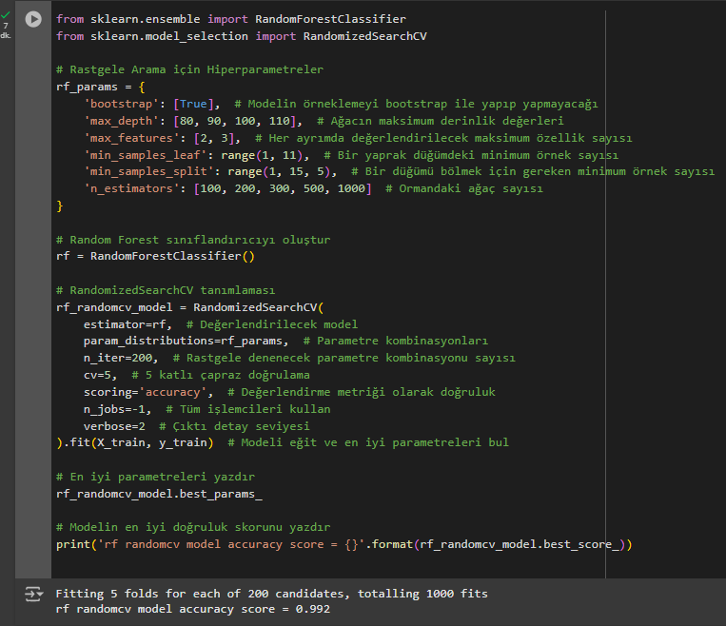

Slide 24
Burada GridSeaarchCV’ye benzer şekilde, denenmesi istenen hiperparametreler ve değerleri bir sözlük yapısında tanımlanır. Daha sonra Sklearn kütüphanesinden import edilen RandomizedSearchCV metodu çağırılıp gerekli parametreleri belirtilir.
Bu yöntemle 1200 tane kombinasyonu ayrı ayrı denemek yerine n_iter= 200 belirleyerek 200 farklı kombinasyonu denenmaktadir.

Slide 25
Kod çıktısı incelendiğinde 200 farklı kombinasyon için 5-katlı cross-validation uygulandığında toplamda 1000 tane model fit etme işleminin gerçekleştiğini ve bu işlemlerin 6.5 dakika sürdüğünü görebiliyoruz.
Burada da accuracy skorumuzu 0.992 olarak gözlemledik. Yani daha kısa sürede GridSearchCV ile elde ettiğimiz skoru elde ettik. Bu her zaman eşit çıkmasa da en iyi skora yakın değerler elde etmeyi bekleriz. Dolayısıyla zaman açısından düşünüldüğünde büyük veri setlerinde RandomizedCV tercih edilebilir.

Slide 26
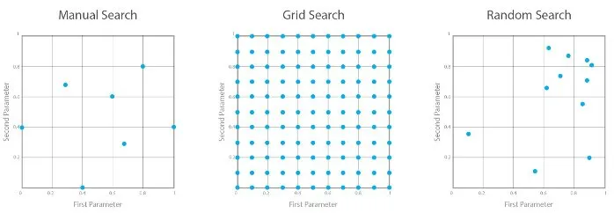

Slide 27
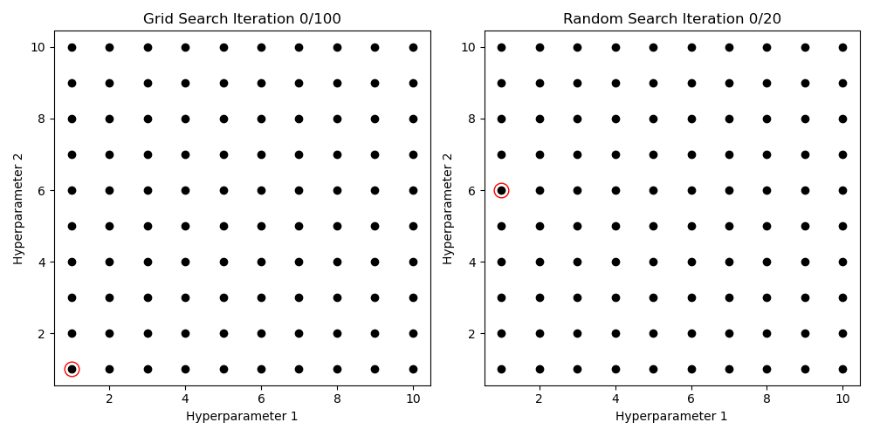

Slide 28
GridSearchCV ve RandomizedSearchCV Karşılaştırması
Özellik | GridSearchCV | RandomizedSearchCV
Kombinasyon Sayısı | Tüm kombinasyonlar | Rastgele seçilen kombinasyonlar
Hesaplama Maliyeti | Yüksek | Daha düşük
Kullanım Alanı | Küçük veri setleri | Büyük veri setleri

Slide 29
Konfigürasyon Uzayı (Configuration Space)
Optimize edilecek hiperparametrelerin türlerini, değer aralıklarını ve dağılımlarını tanımlayan uzaydır.
Örnek:
Hiperparametre | Tür | Aralık | Logaritmik?
Learning Rate | Float | [10⁻⁶, 10⁻¹] | Evet
Batch Size | Integer | [8, 256] | Evet
Activation Function | Kategorik | {relu, tanh} | Hayır
Bağımlılıklar: Örneğin, katman sayısı arttıkça her katmandaki nöron sayısı gibi hiperparametreler belirlenir.
Zorluk: Çok geniş bir arama uzayı, hesaplama maliyetini artırabilir.

Slide 30
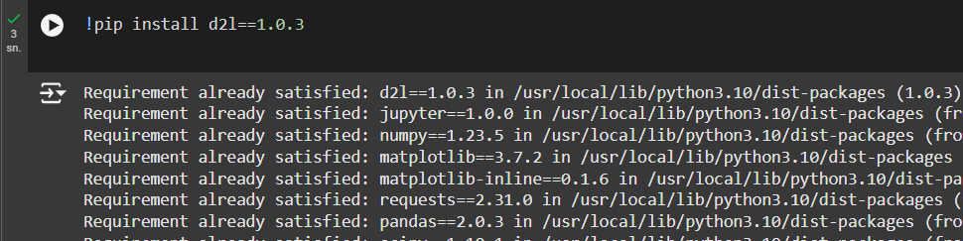
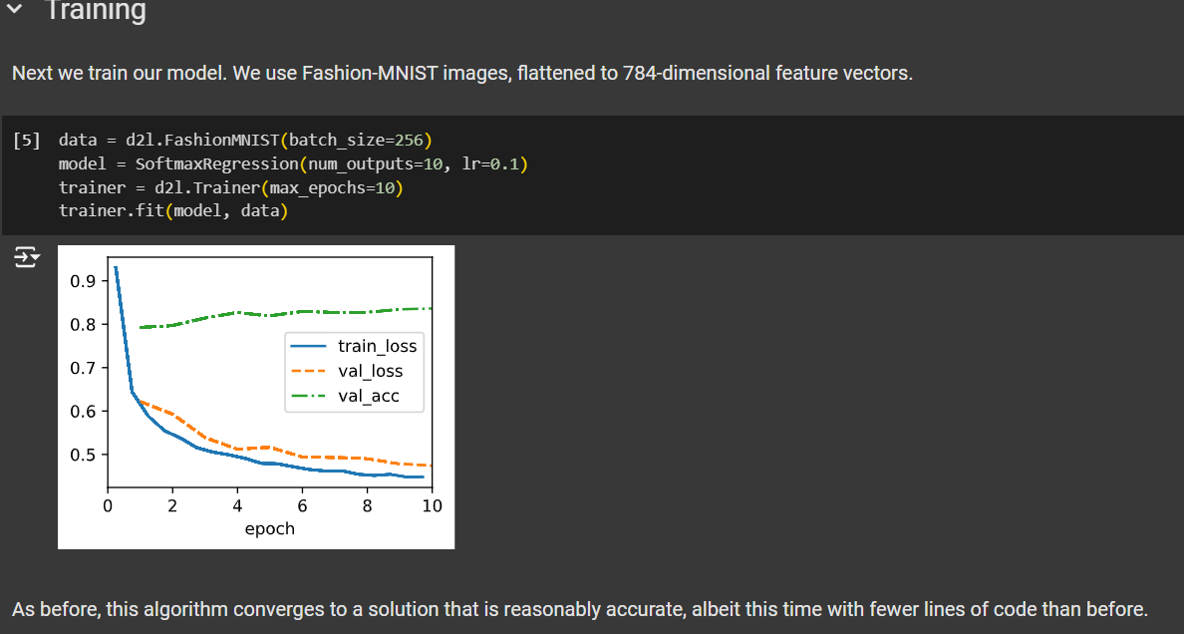
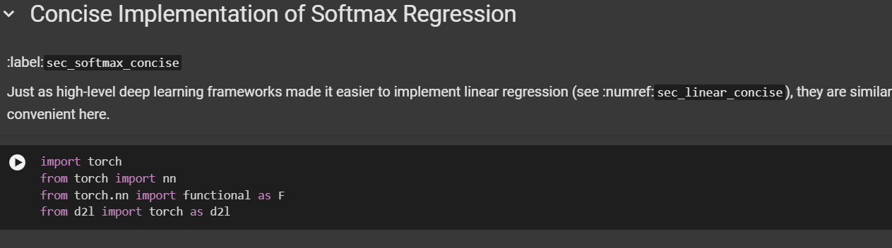
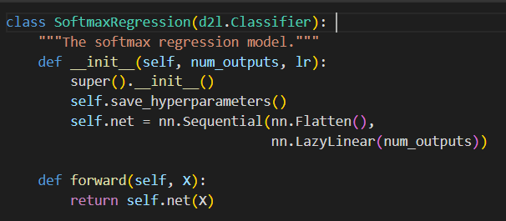
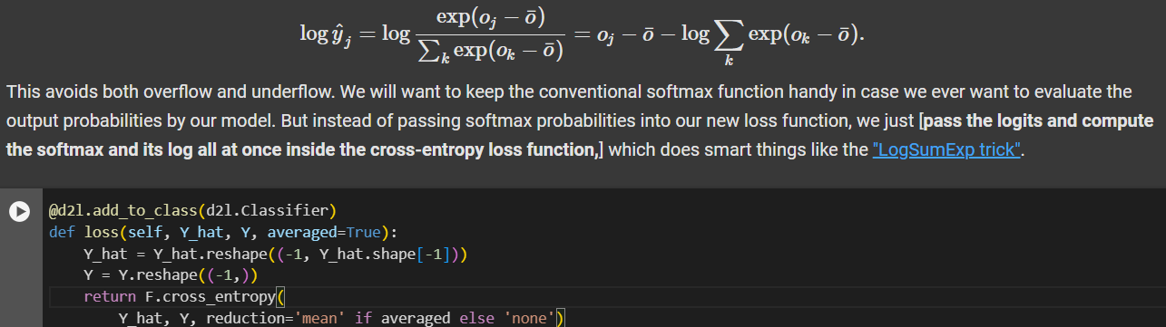

Slide 31
Hiperparametre Optimizasyonu API
Hiperparametre optimizasyonu ve api konusuna başlarken arama ve planlamla ilkesini daima kullanacağımızı unutmamalıyız.
İlk olarak hiperparamtre optimizasyonunda yeni hiperparametrelerin konfigürasyonlarını örnekleyeceğiz bu yeni konfigürasyonlar seçmek anlamına gelir ve arama işlemi ile yapılır.
İkinci olarak ilk adımda yaptığımız her bir konfigürasyonun değerlendirilmesi için hangi kaynakların ne kadar süre tahsis edileceğine karar vermesi gerekir.

Slide 32
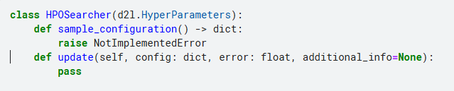
Search
sample_configuration fonksiyonu ile yeni bir aday konfigürasyon ekler.
Bu fonksiyonu basit bir şekilde gerçekleştirmek konfigürasyonları rastgele ve eşit olarak örneklemek için kullanılır.
Önceki denemelerin performansına dayalı olarak kararları alır.
Bu sayede algoritmalar zamanla daha umut verici hiperparametre kombinasyonlarını seçebilir.

Slide 33
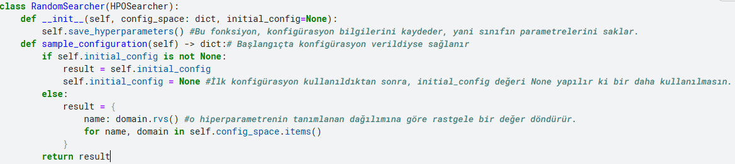
Search
RandomSearcher sınıfı, HPOSearcher sınıfından türetilir ve burada ilk konfigürasyon initial_config ile belirlenebilir,sonrakiler ise rastgele seçilir.
initial_config kullanıcının başlangıç konfigürasyonunu elle belirlemesine olanak sağlar.

Slide 34
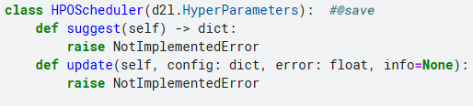
Scheduler
HPOScheduler, her deneme için ne zaman ve ne kadar süreyle çalıştırılacağını belirler.
HPOScheduler, hiperparametre optimizasyon sürecinde önemli bir yöneticidir. HPOScheduler, denemeleri zamanlamak ve eğitim süresi gibi parametreleri ayarlamak için HPOSearcher ile etkileşime girer.

Slide 35
Scheduler
HPOScheduler, her deneme için ne zaman ve ne kadar süreyle çalıştırılacağını belirler.
HPOScheduler, hiperparametre optimizasyon sürecinde önemli bir yöneticidir. HPOScheduler, denemeleri zamanlamak ve eğitim süresi gibi parametreleri ayarlamak için HPOSearcher ile etkileşime girer.

Slide 36
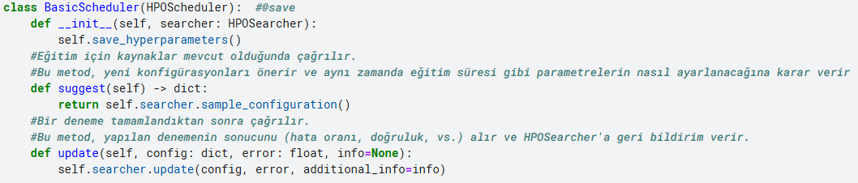
Scheduler
HPOScheduler’ın amacı, kaynakları en verimli şekilde kullanmak ve optimizasyon sürecini yönetmektir.

Slide 37
Tuner
Tuner hiperparametre optimizasyonu sürecinde Scheduler(zamanlayıcı) ve Search(Arayıcı) bileşenlerini çalıştıran, ayrıca sonuçları takip eden bir bileşendir. Farklı hiperparametre konfigürasyonlarını test etmek için denemeleri (trials) sırasıyla gerçekleştirir.

Slide 38
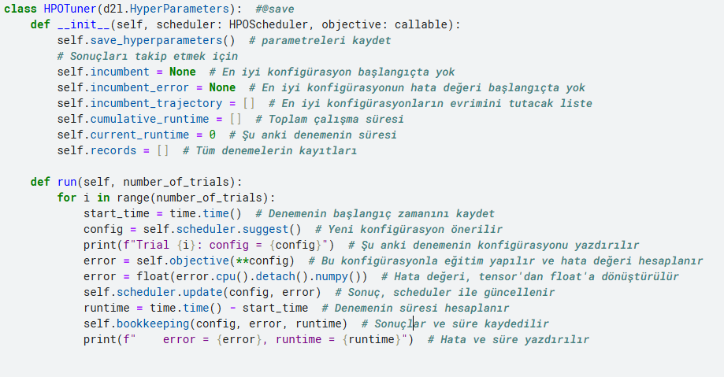

Slide 39
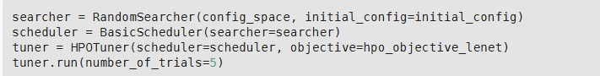
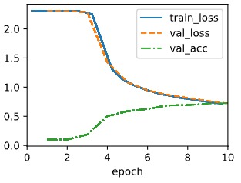
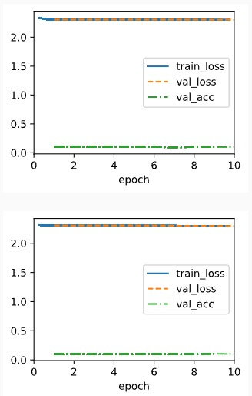
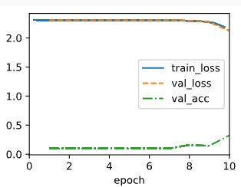
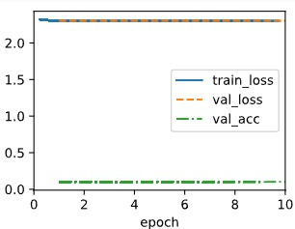

Slide 40
Syne Tune
Üzerinde durduğumuz bu kod örneği temel bir HPO işlemidir. Karmaşık ve paralel çalışması gereken projelerde Syne tune gibi araçlar daha sık kullanılır. Syne tune optimizasyon süreçlerinin etkinliğini arttırabilir, dağıtık çalışma sayesinde , tek bir makine sınırlı sayıda denemeyi test etmek yerine, yüzlerce veya binlerce denemeyi paralel olarak yürütebilirsiniz. Bu, daha kısa sürede çok daha fazla konfigürasyonu test etmenizi sağlar.

Slide 41
Syne Tune
Syne Tune her denemenin ne kadar zaman aldığına ve kullanılan kaynaklara dair izleme yapar. Bu sayede daha verimli bir kaynak kullanımı sağlanabilir ve kaynaklar daha akıllıca yönetilebilir.
Syne Tune, sadece rastgele arama (random search) gibi basit yöntemleri değil, aynı zamanda Bayesian Optimization, Hyperband ve Asynchronous Successive Halving gibi daha gelişmiş optimizasyon algoritmalarını da destekler. Bu algoritmalar, daha akıllıca kararlar vererek daha hızlı ve daha verimli bir şekilde optimum sonuçlara ulaşılmasını sağlar.

Slide 42
HPO Algoritmalarının Performansının Kaydı (Bookeeping the Performance of HPO Algorithms )
Bu kısım, Hiperparametre Optimizasyon (HPO) algoritmalarının performansını değerlendirmek için önemli bir metodu açıklamaktadır. HPO algoritmalarında, her zaman en iyi performans gösteren yapılandırma (bu yapılandırma "incumbent" olarak adlandırılır) ve bu yapılandırmanın doğrulama hatası en önemli faktörlerdir. Ancak bu sadece bir yönüdür. HPO algoritmalarının etkinliğini daha derinlemesine incelemek için, algoritmanın ne kadar sürede bu "incumbent" yapılandırmayı bulduğuna da bakmak gerekir.

Slide 43
HPO Algoritmalarının Performansının Kaydı (Bookeeping the Performance of HPO Algorithms )
Buradaki odak, her iterasyonda geçen toplam süredir. Bu süre, iki bileşenden oluşur:
Değerlendirme Süresi (Objective Call): Bu, her parametre kombinasyonunun performansını test etmek için geçirilen zamandır. Yani algoritma, seçtiği parametre seti ile modelin doğruluğunu veya kaybını hesaplar.
Karar Verme Süresi (Scheduler.suggest Call): Bu, algoritmanın bir sonraki hiperparametre setini seçmek için geçirdiği zamandır. Yani algoritma, arama alanında bir sonraki parametre kombinasyonunu seçmek için harcadığı süredir.

Slide 44
HPO Algoritmalarının Performansının Kaydı (Bookeeping the Performance of HPO Algorithms )
HPO algoritmalarını karşılaştırırken, farklı algoritmaların performansını en iyi şekilde değerlendirmek önemlidir. Her HPO çalışması, iki ana rastgelelik kaynağına dayanır:
Eğitim sürecinin rastgele etkileri (örneğin, rastgele ağırlık başlatma veya mini-batch sıralaması)
HPO algoritmasının içsel rastgeleliği (örneğin, rastgele arama ile rastgele örnekleme)
Bu nedenle farklı algoritma karşılaştırmaları için her deneme birkaç kez yapılmalı ve raporlanmalıdır.

Slide 45
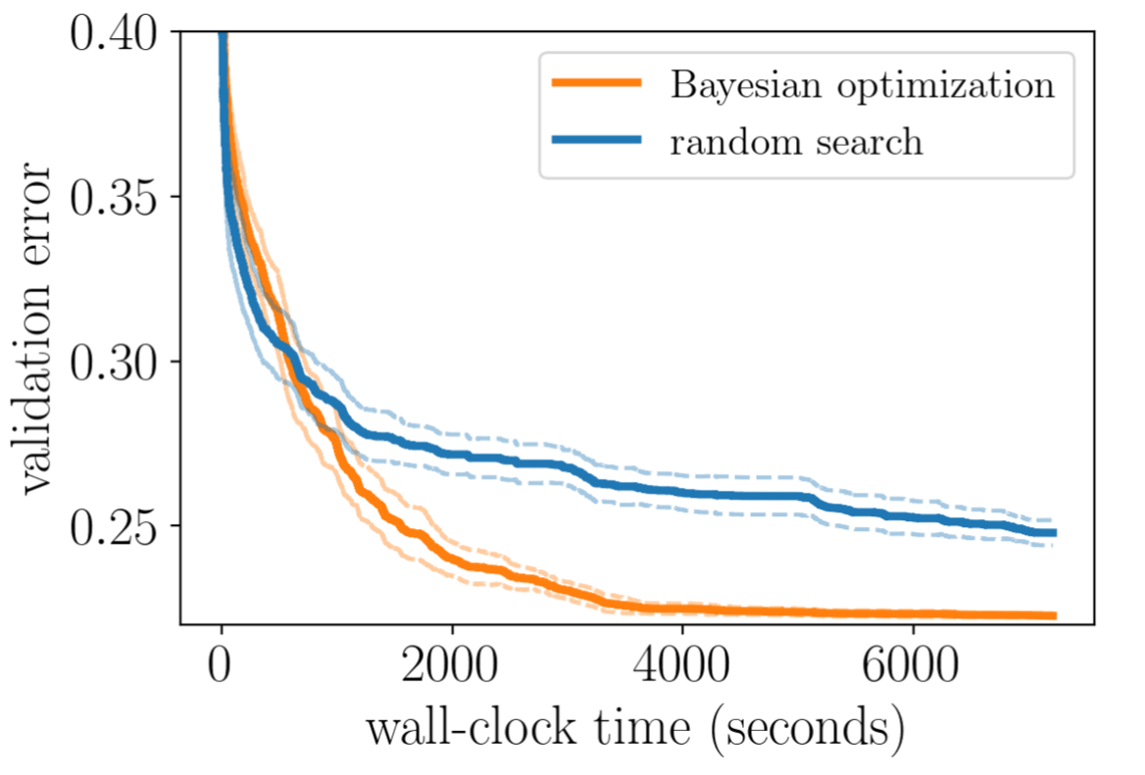
Random Search ve Bayesian Optimizasyonu, bir ileri beslemeli sinir ağının hiperparametrelerini ayarlamak için karşılaştırılmıştır.
Her iki algoritma, farklı rastgele tohumlarla birkaç kez test edilmiştir.
Katı çizgi: Ortalama performans
Kesikli çizgi: Standart sapma
Sonuç: Random Search ve Bayesian Optimization, yaklaşık 1000 saniyeye kadar benzer performans sergiler. Ancak, Bayesian Optimization geçmiş gözlemleri kullanarak daha iyi konfigürasyonlar bulur ve sonrasında daha hızlı bir şekilde performansını artırır.

Slide 46
eşzamansız Rastgele Arama (Asynchronous Random Search)
Eşzamansız Rastgele Arama (Asynchronous Random Search, ARS), derin öğrenme modellerindeki hiperparametre optimizasyonunu hızlandırmak için kullanılan bir meta-algoritmadır. Geleneksel yöntemlerin aksine, ARS, birden fazla işçiyi paralel olarak çalıştırarak farklı hiperparametre kombinasyonlarını aynı anda değerlendirir. Bu sayede, modelin performansını en üst düzeye çıkarmak için gereken süreyi önemli ölçüde azaltır.

Slide 47
Nasıl Çalışır?
Hiperparametre Uzayı Tanımlama: Optimize edilecek hiperparametrelerin (örneğin, öğrenme oranı, katman sayısı, batch size) aralıkları belirlenir.
İşçilerin Başlatılması: Birden fazla işçi (thread veya process) başlatılır. Her işçi, hiperparametre uzayından rastgele bir nokta seçer ve bu hiperparametreler ile modeli eğitir.
Performans Değerlendirmesi: Eğitim tamamlandıktan sonra, modelin bir doğrulama seti üzerindeki performansı ölçülür (örneğin, doğruluk, kayıp değeri).

Slide 48
En İyi Modelin Seçimi: Tüm işçilerin bulduğu modeller karşılaştırılır ve en iyi performansa sahip olan model seçilir.
İterasyon: Bu adımlar, belirlenen bir iterasyon sayısı veya durdurma kriteri (örneğin, performans iyileşmesinin durması) gerçekleşene kadar tekrarlanır.

Slide 49
ARS'nin Avantajları
Hız: Paralel hesaplama sayesinde optimizasyon süresini önemli ölçüde azaltır.
Esneklik: Farklı hiperparametre uzayları için kolayca uygulanabilir.
Basitlik: Karmaşık matematiksel hesaplamalar gerektirmez.
Ölçeklenebilirlik: Daha fazla işçi ekleyerek kolayca ölçeklendirilebilir.

Slide 50
ARS'nin Dezavantajları
Rastgelelik: Çözümün kalitesi, rastgele seçilen hiperparametrelere bağlı olarak değişebilir.
Verimsizlik: Özellikle büyük hiperparametre uzaylarında, gereksiz yere birçok nokta değerlendirilebilir.
Yerel Minimumlar: Optimal olmayan yerel minimumlara sıkışma riski vardır.

Slide 51
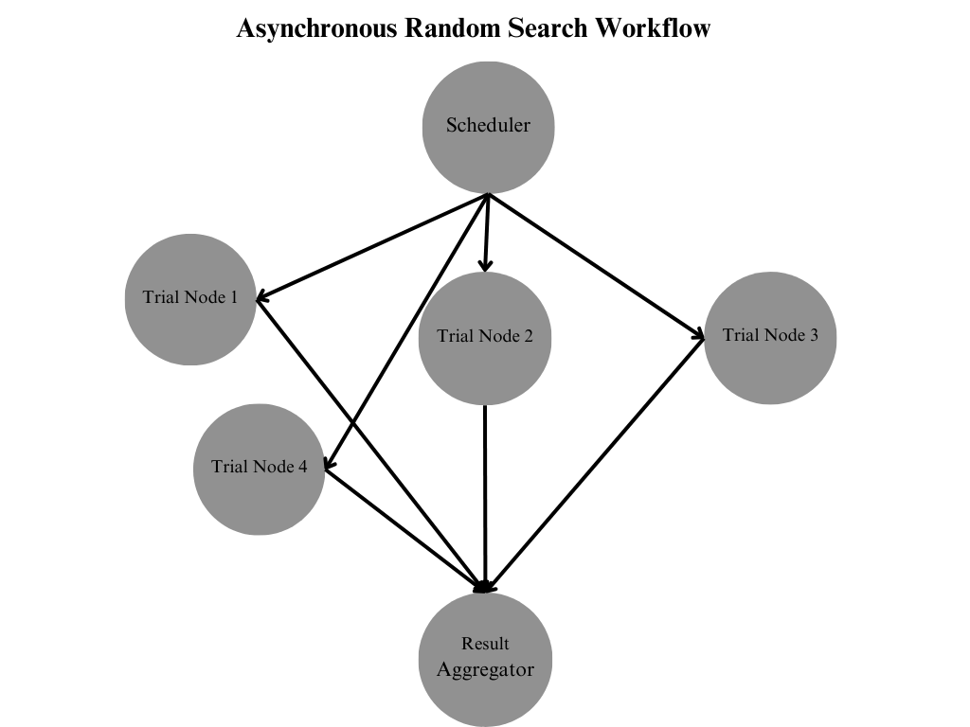
Scheduler: Hiperparametre konfigürasyonlarını seçip dağıtır.
Trial Nodes: Bağımsız olarak denemeleri çalıştırır ve sonuçları toplar.
Result Aggregator: Tüm denemelerin sonuçlarını merkezi olarak toplar ve değerlendirir.

Slide 52
Kullanım Alanları
Kontrol Sistemleri
Robotik ve otonom araçlarda hareket planlama ve kontrol stratejilerini optimize etmek için kullanılır.
Endüstriyel Uygulamalar
Üretim planlama ve tedarik zinciri süreçlerinde en iyi stratejileri belirlemek için tercih edilir.
Bilimsel Araştırmalar
Yüksek boyutlu simülasyonlar ve genetik algoritmaların performansını artırmak için uygundur.

Slide 53
Finans ve Ekonomi
Portföy yönetimi ve risk analizinde optimum çözümler sunar, stratejik kararları hızlandırır.
Oyun ve Yapay Zeka
Oyun stratejileri geliştirme ve reinforcement learning süreçlerini destekler.
Büyük Veri ve Bulut Bilişim
Kaynak yönetimi ve büyük veri analitiği için maliyet ve zaman tasarrufu sağlar.

Slide 54
Çoklu Sadakat Hiperparametre Optimizasyonu (Multi-Fidelity Hyperparameter Optimization)
Çoklu Sadakat Hiperparametre Optimizasyonu, bir makine öğrenimi modelinin hiperparametrelerini optimize etmek için farklı çözünürlükte (sadakat seviyelerinde) değerlendirmeler kullanmayı amaçlayan bir tekniktir. Geleneksel hiperparametre optimizasyon yöntemleri tüm değerlendirmeleri tam çözünürlükte yaparken, bu yöntem farklı sadakat seviyelerinde daha az maliyetle değerlendirme yaparak süreci hızlandırmayı hedefler.

Slide 55
Sadakat (Fidelity):
Sadakat, bir modelin, simülasyonun veya hesaplama yönteminin gerçek bir sistemi veya süreci ne kadar doğru ve detaylı bir şekilde temsil ettiğini ifade eden bir ölçüttür. Sadakat, genellikle modelin karmaşıklık seviyesi, doğruluk oranı ve hesaplama maliyetine bağlı olarak yüksek ve düşük sadakat olarak sınıflandırılır.
Yüksek Sadakat: Gerçek sistemi ayrıntılı bir şekilde temsil eden, daha fazla hesaplama kaynağı ve zaman gerektiren modeller veya yöntemler.
Düşük Sadakat: Gerçek sistemi yaklaşık olarak temsil eden, daha hızlı ve düşük maliyetli çözümler sunan modeller veya yöntemler.

Slide 56
Neden Kullanılır?
Maliyet ve Zaman Tasarrufu: Yüksek sadakat seviyelerinde tüm kombinasyonları denemek çok maliyetli olabilir.
Verimli Arama: Daha hızlı iterasyonlarla optimize edilmiş hiperparametre setine ulaşılır.
Gerçek Hayatta Kullanım Alanları:
Büyük veri kümelerinde veya karmaşık modellerde hiperparametre aramaları.
Derin öğrenme uygulamaları.
AutoML sistemleri.

Slide 57
Çalışma Mantığı
Sadakat Seviyelerinin Belirlenmesi:
Örneğin, veri alt kümeleri veya epoch sayılarıyla farklı sadakat seviyeleri oluşturulur.
Başlangıç Değerlendirmeleri:
Düşük sadakat seviyelerinde geniş bir hiperparametre aralığı değerlendirilir.
Sadakat Seviyesi Artırımı:
Potansiyel olarak iyi performans gösteren hiperparametre kombinasyonları, daha yüksek sadakat seviyelerinde yeniden değerlendirilir.
Final Değerlendirmesi:
En iyi adaylar, tam çözünürlükte test edilir.

Slide 58
Ardışık Yarılanma (Successive Halving)
Ardışık Yarılanma (Successive Halving), makine öğrenimi modellerinde hiperparametre optimizasyonu için kullanılan bir yöntemdir. Temel amacı, sınırlı kaynakları (örneğin, zaman, işlem gücü) daha verimli bir şekilde kullanarak en iyi hiperparametre kombinasyonunu belirlemektir. Bu yöntem, düşük performans gösteren hiperparametre ayarlarını erken bir aşamada eleyerek, kalan kaynakları daha umut verici ayarlara yoğunlaştırır.

Slide 59
Avantajları
Verimli Kaynak Kullanımı: Düşük performans gösteren kombinasyonları erken eleyerek işlem gücünden tasarruf sağlar.
Daha Hızlı Optimizasyon: Daha az maliyetle iyi sonuçlar elde edilebilir.
Uyarlanabilir: Epoch sayısı, veri miktarı veya model kompleksliği gibi farklı ölçütlere göre uygulanabilir.

Slide 60
Dezavantajları
Erken Eleme Riskleri: Bazı kombinasyonlar düşük sadakat seviyelerinde iyi performans göstermeyebilir ancak daha fazla kaynakla daha iyi sonuç verebilir.
Parametre Hassasiyeti: Başlangıç kombinasyon sayısı ve elemelerin oranı sonuçları etkileyebilir.

Slide 61
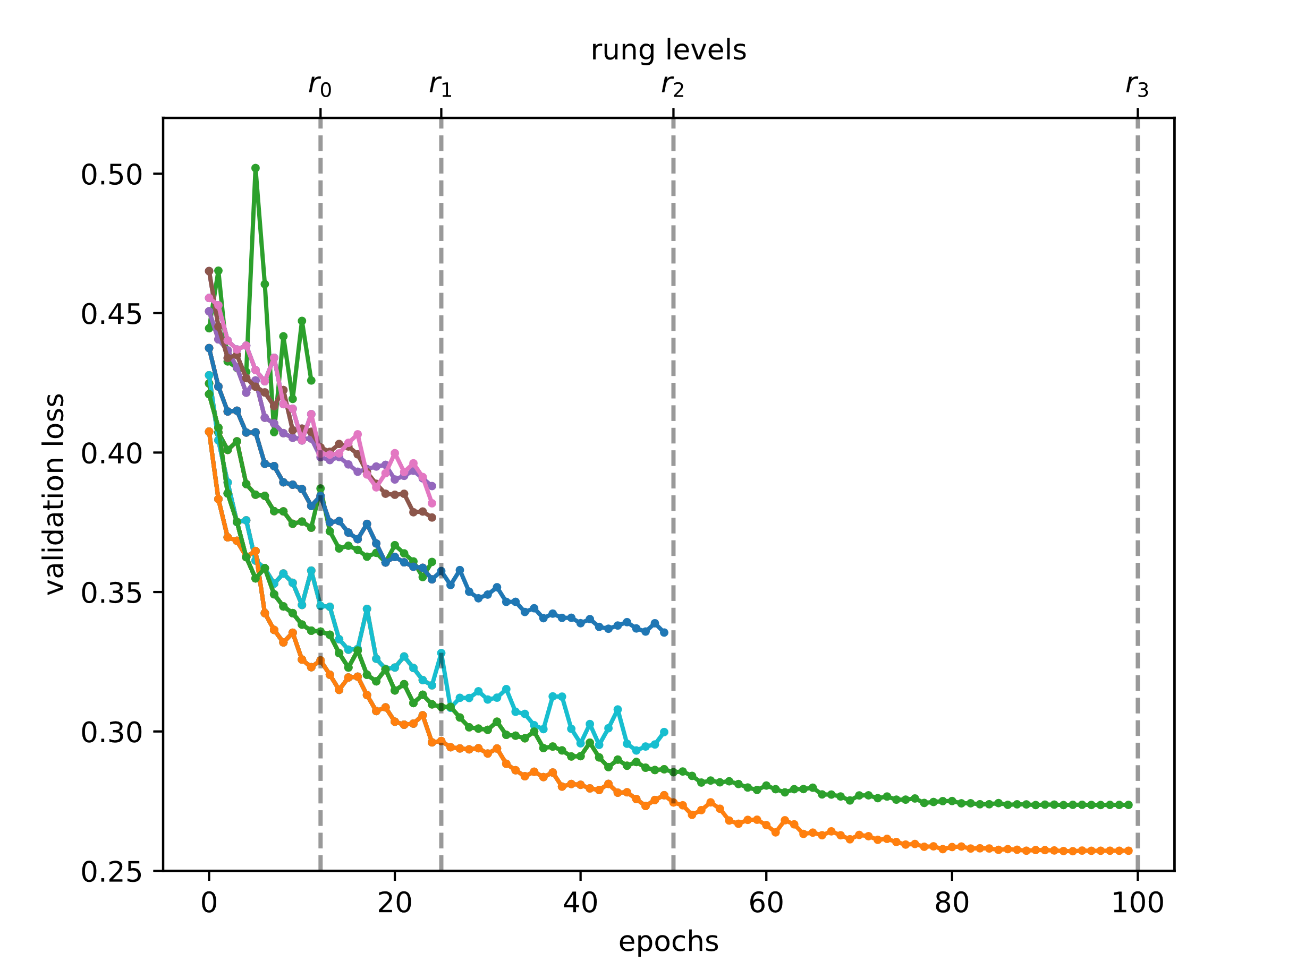

Slide 62
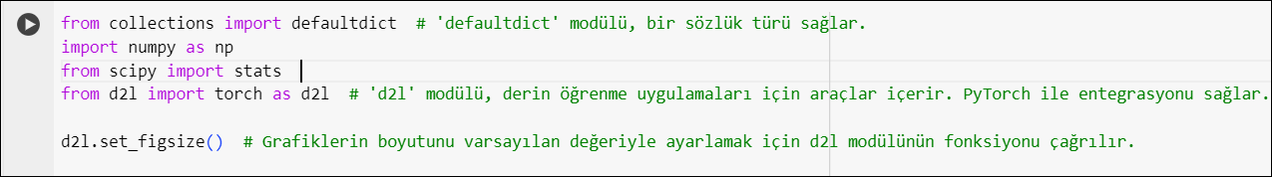
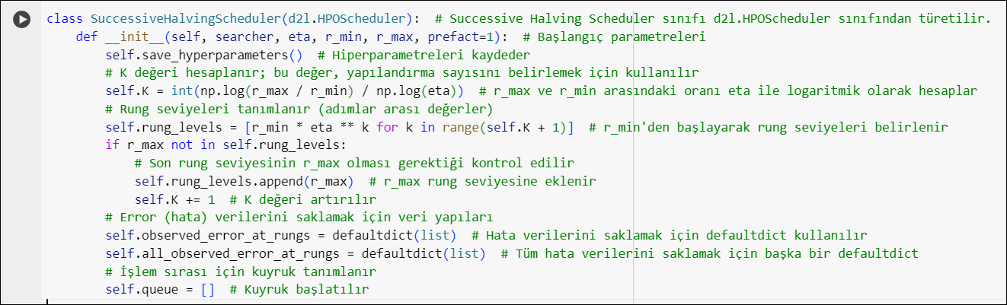

Slide 63
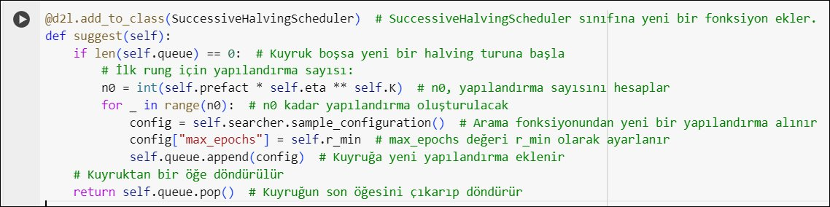

Slide 64
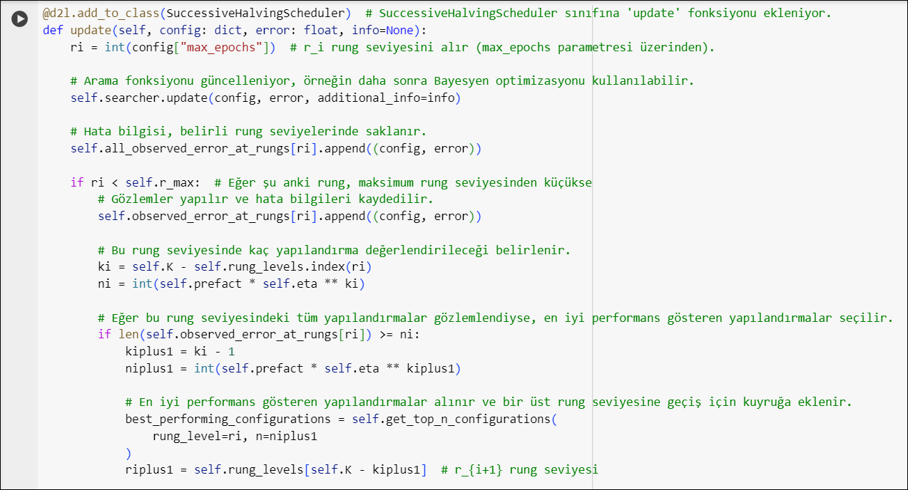

Slide 65
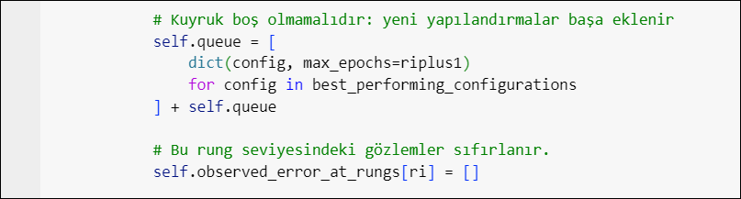
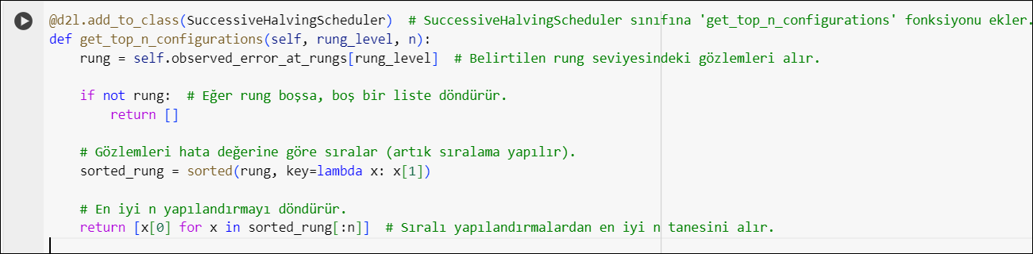

Slide 66
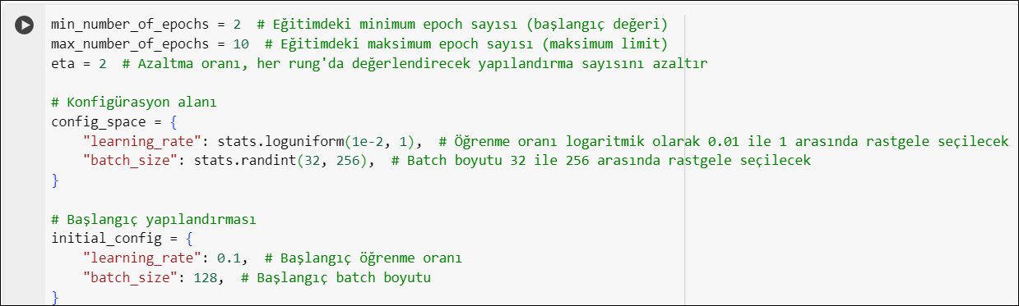

Slide 67
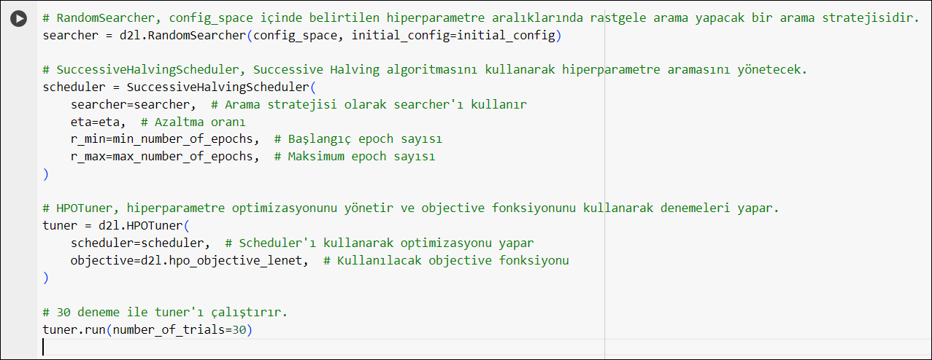

Slide 68
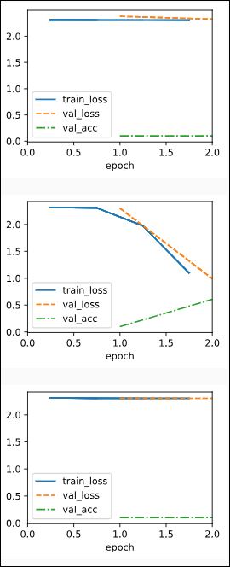
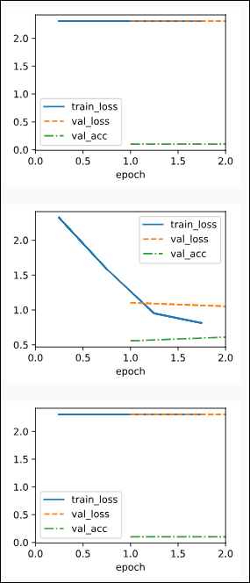
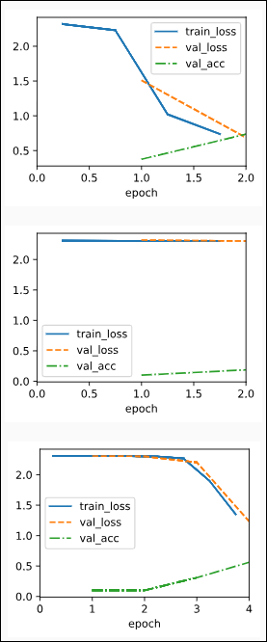

Slide 69
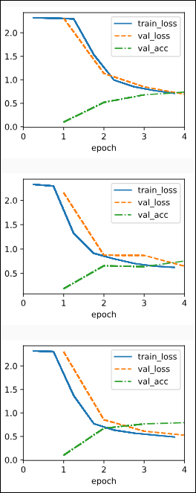
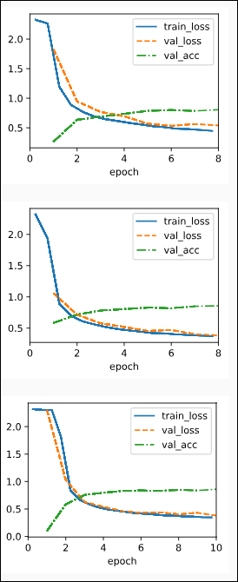
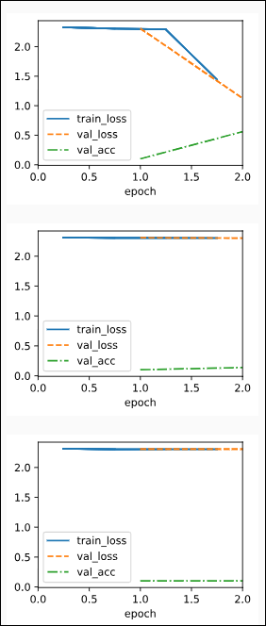
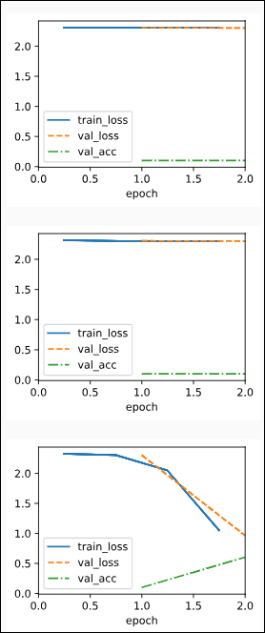

Slide 70
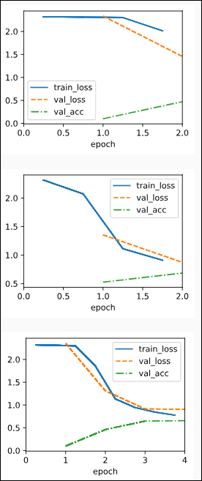
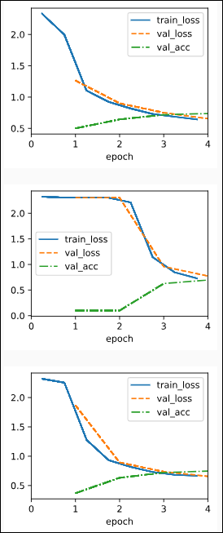
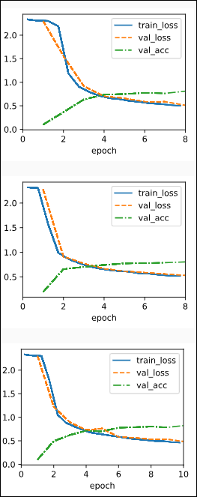

Slide 71
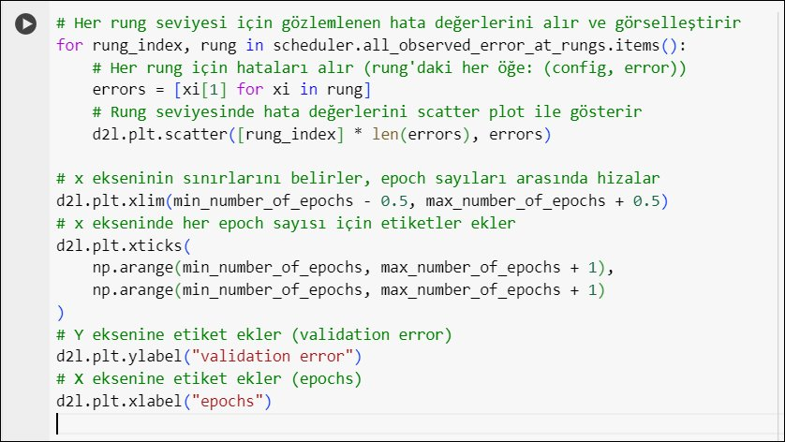
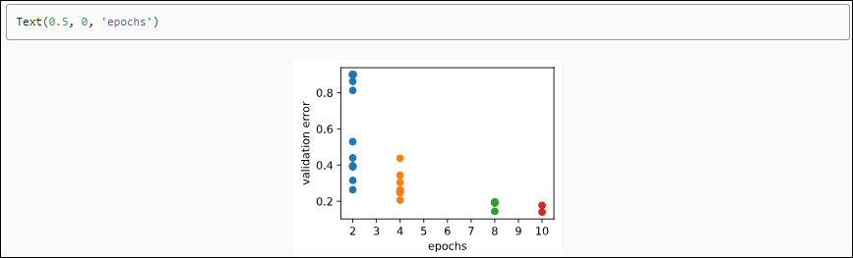

Slide 72
Eşzamansız Ardışık Yarılanma (Asynchronous Successive Halving)
Asynchronous Successive Halving Algorithm (ASHA), büyük hiperparametre arama alanlarını verimli bir şekilde keşfetmek için kullanılan bir hiperparametre optimizasyon algoritmasıdır. ASHA, özellikle paralel ve asenkron çalışmayı destekleyen bir versiyonu olduğu için, geleneksel Successive Halving algoritmasının geliştirilmiş bir halidir.
ASHA, hiperparametre konfigürasyonlarını iterasyon sayısına (örneğin, epoch) göre aşamalı olarak değerlendiren ve daha düşük performans gösteren denemeleri erken sonlandırarak hesaplama maliyetini azaltan bir yöntemdir.

Slide 73
Avantajları
Kaynakların Daha Verimli Kullanımı:
Modeller tamamlandıkça değerlendirilir, bekleme süresi ortadan kalkar.
Tüm işlemciler ve GPU'lar sürekli olarak çalışır.
Daha Hızlı Sonuçlar:
Klasik yönteme göre optimizasyon süreci daha hızlıdır.
Paralel işleme sayesinde çok daha kısa sürede sonuç alınabilir.
Dinamik Uyum:
Eşzamansız yöntem, değişen donanım veya veri işleme kapasitelerine kolayca uyarlanabilir.
Dağıtık Sistemlere Uygunluk:
Dağıtık bir sistemde, modeller farklı sunucularda veya işlemcilerde eş zamanlı olarak çalıştırılabilir.

Slide 74
Dezavantajları
İletişim ve Senkronizasyon Zorlukları:
Dağıtık bir ortamda, sonuçların dinamik olarak toplanması ve senkronizasyonu zor olabilir.
Performans Metriği Hassasiyeti:
Performansı düşük görünen bazı modeller erken elenebilir, ancak daha fazla kaynak sağlandığında iyi performans gösterebilirler.
Parametre Ayarı:
eta, r_min gibi parametrelerin uygun şekilde ayarlanması gerekir. Yanlış ayarlar, kaynak israfına yol açabilir.

Slide 75
Ardışık Yarılanma ile Eşzamansız Ardışık Yarılanma Arasındaki Farklar
Senkron ve Eşzamansız İşleme:
Klasik Ardışık Yarılanma, tüm modellerin bir "turda" tamamlanmasını bekler, ardından düşük performanslı modeller elenir.
Eşzamansız sürümde, her model bağımsız olarak çalıştırılır ve tur sıralamasına bağlı kalmaksızın düşük performanslı modeller eleme sürecine dahil edilir.
Zaman Kazancı:
Klasik yöntemde, bir sonraki tur başlamadan önce tüm modellerin değerlendirilmesi tamamlanmalıdır.
Eşzamansız yöntemde, bir model biter bitmez değerlendirilir ve eleme süreci dinamik olarak devam eder, bu da bekleme süresini azaltır.
Paralel İşleme:
Eşzamansız yöntem, paralel kaynakları daha verimli kullanır çünkü kaynaklar hiçbir zaman "boşta" beklemez.

Slide 76
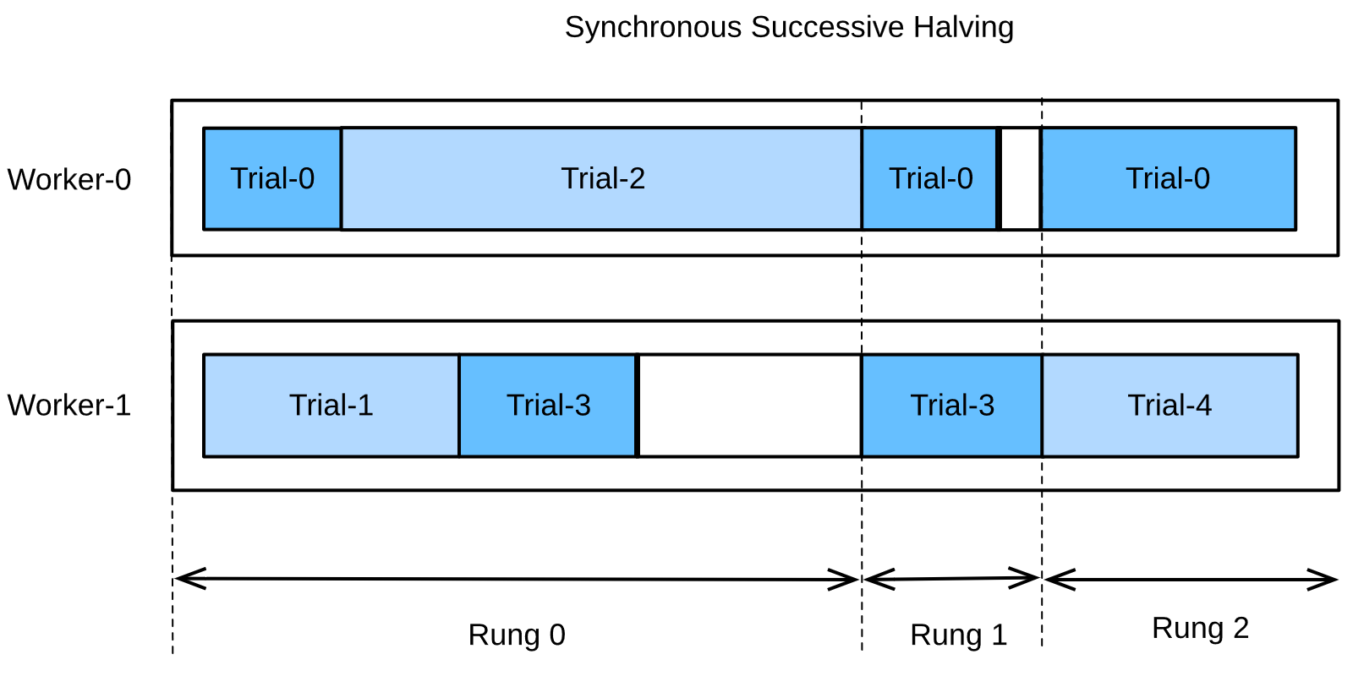
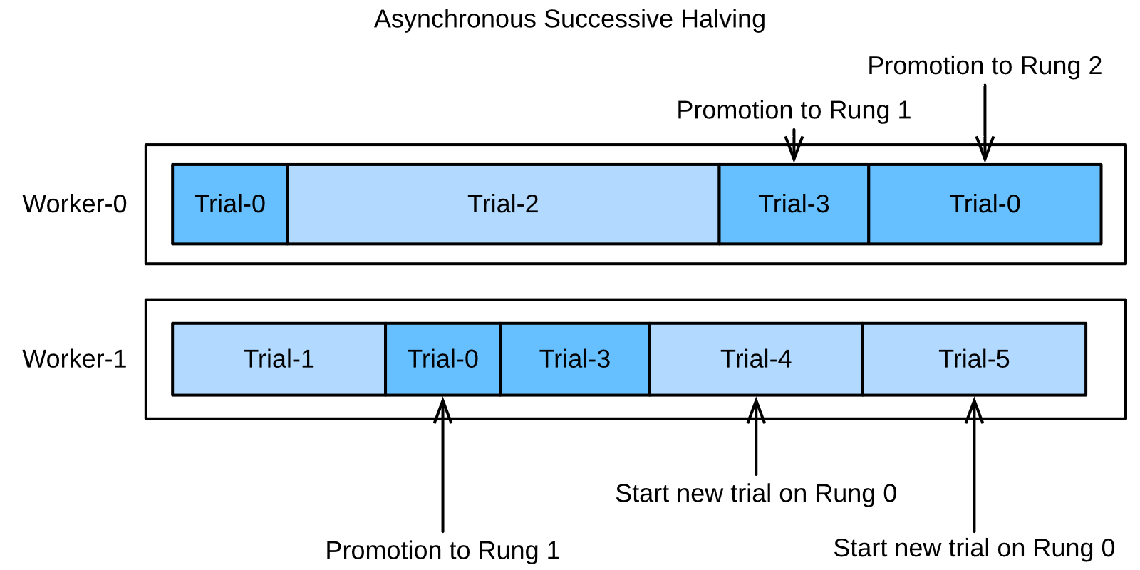

Slide 77


Slide 78


Slide 79


Slide 80


Slide 81


Slide 82



Slide 83


Slide 84
Kaynakça
https://d2l.ai/chapter_hyperparameter-optimization/hyperopt-intro.html
https://medium.com/bili%C5%9Fim-hareketi/hiperparametre-optimizasyonu-9ba0e7f32e6f#:~:text=2.-,Hiperparametre%20Optimizasyonu%20Nedir%3F,overfitting%20ve%20underfitting%20dengesi%20sa%C4%9Flanabilir.
https://chatgpt.com
https://medium.com/deep-learning-turkiye/derin-ogrenme-uygulamalarinda-en-sik-kullanilan-hiper-parametreler-ece8e9125c4
https://medium.com/deep-learning-turkiye/derin-ogrenme-uygulamalarinda-model-dogrulama-ve-hiper-parametre-secim-yontemleri-823812d95f3
Görseller: https://miro.medium.com/v2/resize:fit:1200/1*gGBUBuRiwJvmINzQSeOl1w.png

